Slide 1
POINT SUR L’EVOLUTION DU DEPLOIEMENT DE LA CSU PHASE I
CTN-CSU
Lundi 07 Aout 2023

Slide 2

PLAN DE PRESENTATION
OBJECTIF
Statistiques
Actions Récentes
PROCHAINES ETAPES
Difficultés rencontrées et Solutions

Slide 3
Objectifs (rappel)
Objectif général
Objectifs spécifiques
Augmenter l’accès et l’utilisation des services couverts par la CSU phase I à travers la levée des barrières financières et l’amélioration de la qualité des soins au Cameroun.
D’ici 2025
Couvrir 60 % des cibles de la Phase I ;
Couvrir 60% des cibles prioritaires de la Phase I en services offerts ;
Réduire le paiement direct lié à l’utilisation des services de santé couverts par les cibles.
Objectifs Opérationnels
D’ici 94 jours (25 Août 2023)
Accroître de 40% le taux d'enrôlement des cibles de la phase 1 de la CSU
Réduire de 50 % les ruptures de stock des intrants dans les FOSA
Décaisser au moins 50% des ressources mobilisées pour la mise en œuvre de la CSU
Régulariser au moins 80% des arriérés des structures de santé(chèque santé, PBF, User fees)

Slide 4
Enrôlement CSU : Statistiques
Statistiques des enrôlements
1-Semaine du 31/07/23
P:447 134; E: 152 202
2-Semaine du 24/07/23
P:475 831; E: 182 123
Cartes délivrée
8 460
Cartes en Attente d’Impression
171 227
New
29 921 enrôlements
28 697 Pré-enrôlements

Slide 5
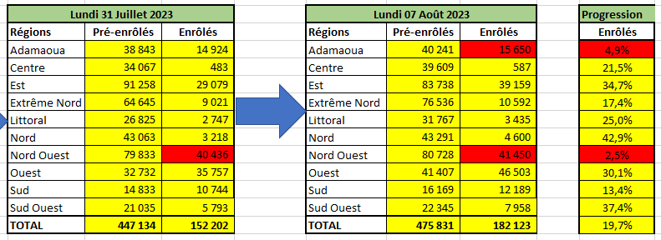
Enrôlement CSU : Statistiques

Slide 6
Vente des CS : Statistiques
Disparités Régionales

Slide 7
Enrôlement CSU : Statistiques
Disparités Régionales

Slide 8
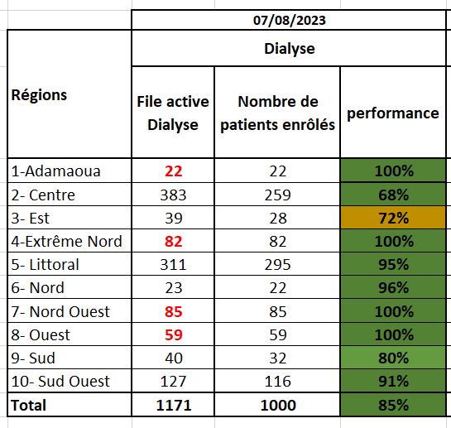
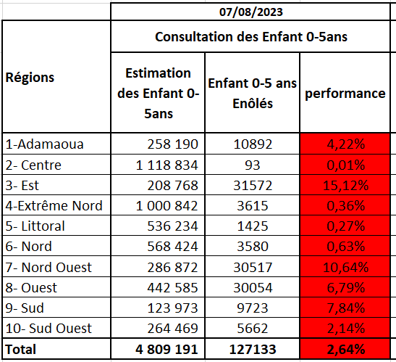
Enrôlement CSU : Statistiques
Disparités Régionales enrôlements par paniers de service

Slide 9
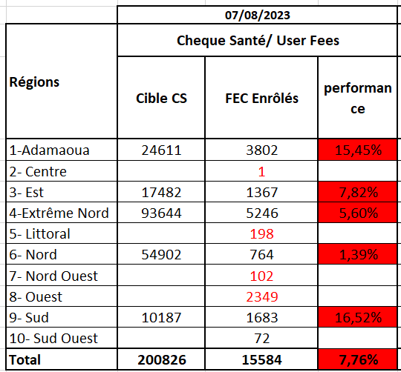
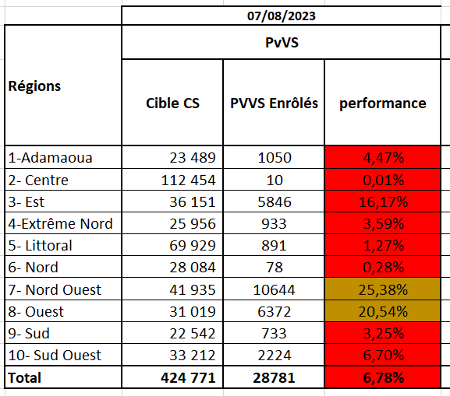
Enrôlement CSU : Statistiques
Disparités Régionales enrôlements par paniers de service: FEC

Slide 10
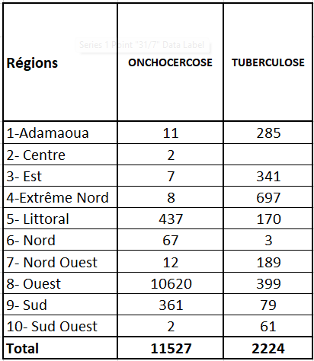
Enrôlement CSU : Statistiques(6/7)
enrôlements par paniers de service: TB ET ONCHO
Détermination des cibles en cours

Slide 11
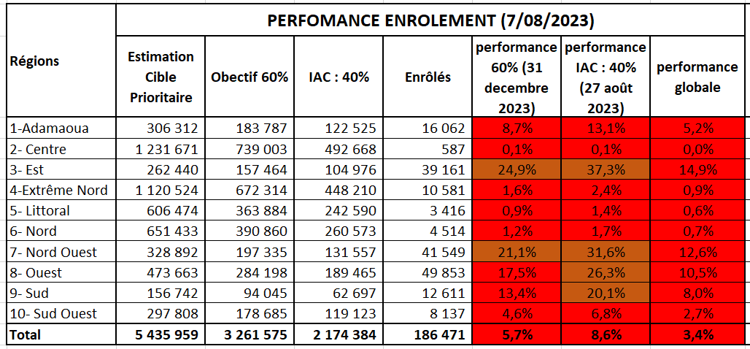
Enrôlement CSU : Statistiques
Disparités Régionales enrôlements par paniers de service: Performance

Slide 12
MERCI !

